Slide 1
Attrezzature

Slide 2
Attrezzature
Proiezioni di solidi
Scoppio ruota
carrello elevatore
Lavorazione
Manutenzione, cambio pneumatici carrello elevatore
2
Notes:
Dati anno 2017

Slide 3
Descrizione
Dove ha avuto origine il problema?
Il cambio pneumatici di un carrello elevatore di un azienda veniva affidato ad una normale autofficina tradizionale, non specializzata in carrelli.
Cosa è successo?
Durante il cambio della gomma, al momento della rimozione dell’ultimo bullone, la camera d’aria stessa scoppiava, proiettando violentemente in avanti il cerchione anteriore. (I cerchioni di alcuni carrelli non sono di tipo tradizionale ma sono costituiti da due semiparti, unite da bulloni, che contengono la camera d’aria).
Contatto:
Il semi cerchione anteriore, proiettato violentemente in avanti dallo scoppio della camera d’aria, colpiva l’avambraccio sinistro dell’infortunato.
Esito del trauma:
Frattura avambraccio sinistro, 60 giorni di infortunio.
Postumi permanenti con 4 punti INAIL di invalidità.
3
Notes:
Dati anno 2017

Slide 4
Perché è avvenuto l’infortunio
Mancata conoscenza delle caratteristiche specifiche del lavoro da eseguire da parte dell’operatore che si è approcciato al cambio gomma, come se fosse di fronte a delle gomme con cerchi tradizionali, svitando i bulloni del cerchione, senza sgonfiare la camera d’aria.
Criticità organizzative alla base dell’evento:
Errata scelta del manutentore da parte della ditta committente; la manutenzione di un pneumatico di un carrello elevatore è stata affidata ad un autoriparatore tradizionale, non qualificato per trattare carrelli elevatori e non a conoscenza della specifica tipologia di pneumatici montati sul carrello.
4
Notes:
Dati anno 2017

Slide 5
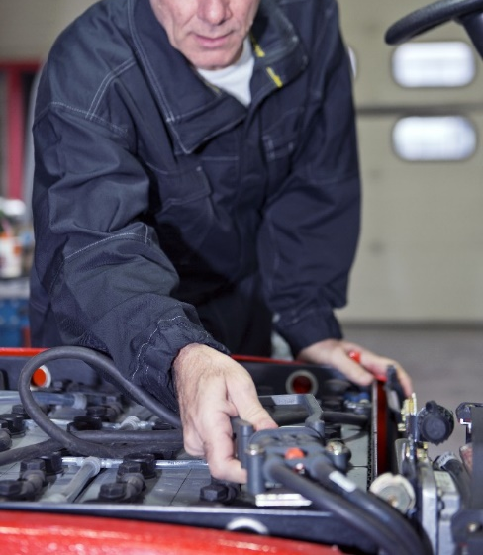
Come prevenire
Le azioni di prevenzione
Affidamento della manutenzione dei carrelli elevatori solo a personale specializzato.
Sgonfiamento dei pneumatici delle ruote a doppio cerchione prima dello smontaggio della ruota.
5
Notes:
Dati anno 2017

Slide 6
Grafica dell’evento
INCIDENTE
Tipologia incidente | Agente materiale incidente
Scoppio con proiezioni pezzi | Pneumatici (semi cerchione ruota)
CONTATTO
Sede del contatto | Agente materiale contatto
Avambraccio | Semi cerchione metallico
TRAUMA
Sede anatomica del danno | Natura del danno
Avambraccio | Frattura
6
Notes:
Dati anno 2017

Slide 7
Fattori determinanti evento
Attività infortunato | L’operatore si approcciava al cambio gomma, senza conoscere le caratteristiche del lavoro da fare, come se fosse di fronte a delle gomme con cerchi tradizionali, svitando i bulloni del cerchione, senza sgonfiare la camera d’aria.
Criticità organizzative alla base dell’evento
Committente | Gestione appalti: errata scelta del manutentore da parte del committente; la manutenzione di un pneumatico di un carrello elevatore è stata affidata ad un autoriparatore tradizionale, non qualificato per trattare carrelli elevatori e non a conoscenza della specifica tipologia di pneumatici montati sul carrello.
7
Notes:
Dati anno 2017

Slide 8
Notes:
Da inserire solo alla fine del corso

